Slide 1
Studie možností aplikace umělé inteligence při excerpci, strukturování a kartografické vizualizaci geoprostorových a časových dat v publicistických textech
Autor: Bc. Kateřina Boudová
Vedoucí práce: Ing. Tomáš Janata, Ph.D.
Únor 2026

Slide 2
ÚVOD
Publicistické texty obsahují informace o událostech v prostoru a čase, ale jsou nestrukturované.
Ruční excerpce a příprava dat pro GIS je časově náročná.
Velké jazykové modely (LLM) umožňují vytěžit strukturované údaje instrukcí (promptem).

Slide 3
CÍLE
návrh a implementace metodiky pro automatizovanou extrakci pomocí modelu AI
  ověření použitelnosti LLM
vyhodnocení kvality výstupů
kartografická vizualizace

Slide 4
TEORIE
Zpracování přirozeného jazyka (NLP)
soubor metod pro zpřístupnění lidského jazyka počítačům
Velké jazykové modely (LLM)
neuronové sítě (Transfomer)
univerzální nástroj pro řadu úloh NLP
limity a výzvy LLM

Slide 5
TEORIE
Hodnocení extrakce informací
  klasifikační metriky (správnost, přesnost, úplnost, F1-score)
  sentence similarity a fuzzy přístupy
Geokódování
  převod textových lokalizačních informací na geografické souřadnice
Prostorové metriky
  vzdálenostní chyba (průměr, medián)
  Accuracy@X km

Slide 6

METODIKA
Data a volba modelu
Data (ČTK)
časový rozsah: 1998-2024
kategorie: doprava, katastrofy, náboženství, počasí
podmínky zpřístupnění
Model
verze: Llama 3.3 70B Instruct
prostředí: lokální
důvod volby:
  ochrana dat ČTK
  instrukčně laděný
  předtrénovaný

Slide 7
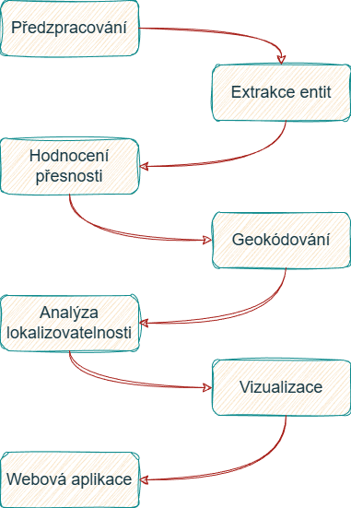
Návrh zpracovatelského postupu

Slide 8
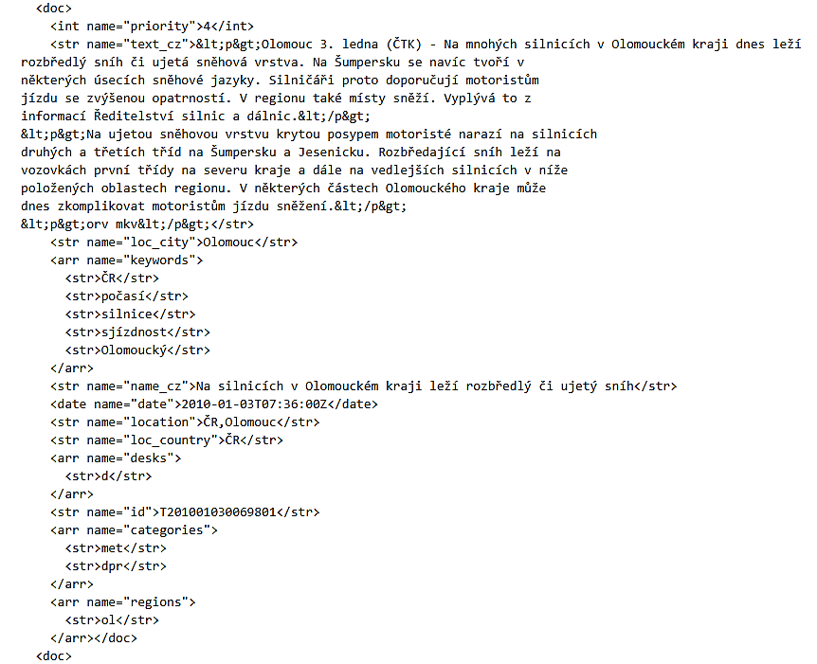
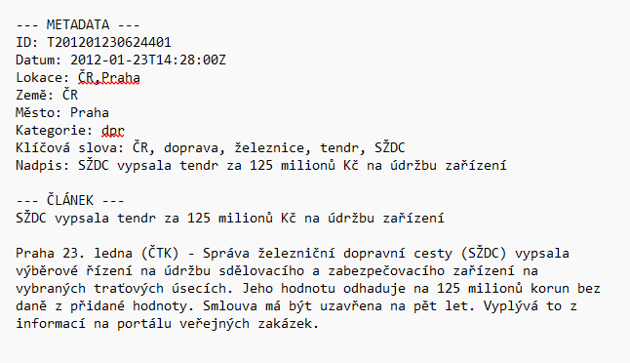
Předzpracování
segmentace článků
čistění XML
deduplikace zpráv
absence dat 2016-2020

Slide 9
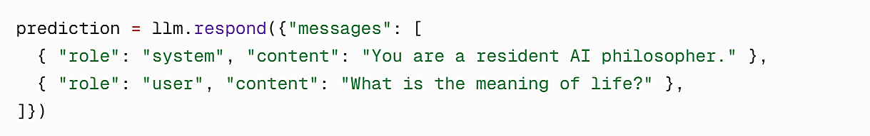
Extrakce entit
instrukčně laděný model & zero-shot inference
návrh promptu
výstupní formát CSV
  filtrace nerelevantních zpráv (NONE formát)
ID;Událost;Kdo-Co;Místo;Datum

Slide 10
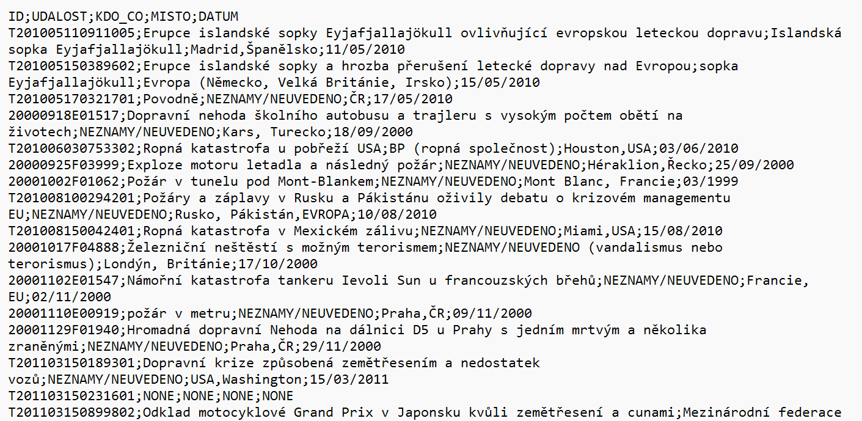
Extrakce entit

Slide 11
Hodnocení přesnosti
ruční anotace 308 článků
použité metriky
ID, Datum
správnost
Událost
sentence similarity → F1 (micro/macro)
Kdo-Co
sentence similarity → F1 (micro/macro)
Místo F1 + fuzzy shoda (micro/macro)

Slide 12
Geokódování
lokátor: ArcGIS World Geocoding Service
ruční kontrola výsledků
  Matched / Tied / Unmatched
polohová analýza výsledků
  lokalizovatelnost
  Accuracy@X km
  průměrná vzdálenostní chyba
  medián vzdálenostní chyby

Slide 13
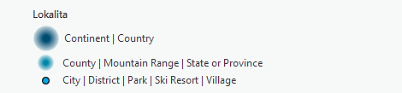
Vizualizace
symbologie rozlišuje úroveň lokality (město/region/stát) a nejistotu
publikace do ArcGIS Online
webová aplikace v ArcGIS Experience Builder

Slide 14
VÝSLEDKY
Přesnost extrakce
vzorek 308 článků

Slide 15
Geokódování & polohová přesnost
lokalizovatelnost dat
  90,7 % (model), 98 % (anotace)
polohová přesnost
 | Doprava | Katastrofy | Náboženství | Počasí
Počet článků | 104 | 169 | 261 | 251
Průměrná chyba [km] | 14 | 455 | 91 | 53
Medián [km] | 0 | 17 | 0 | 18
Accuracy@1 km | 71 % (74) | 43 % (72) | 66 % (173) | 28 % (71)
Accuracy@10 km | 80 % (83) | 44 % (75) | 74 % (192) | 43 % (107)
Accuracy@50 km | 92 % (96) | 62 % (104) | 75 % (197) | 75 % (188)
Accuracy@100 km | 96 % (100) | 69 % (116) | 84 % (219) | 92 % (231)

Slide 16

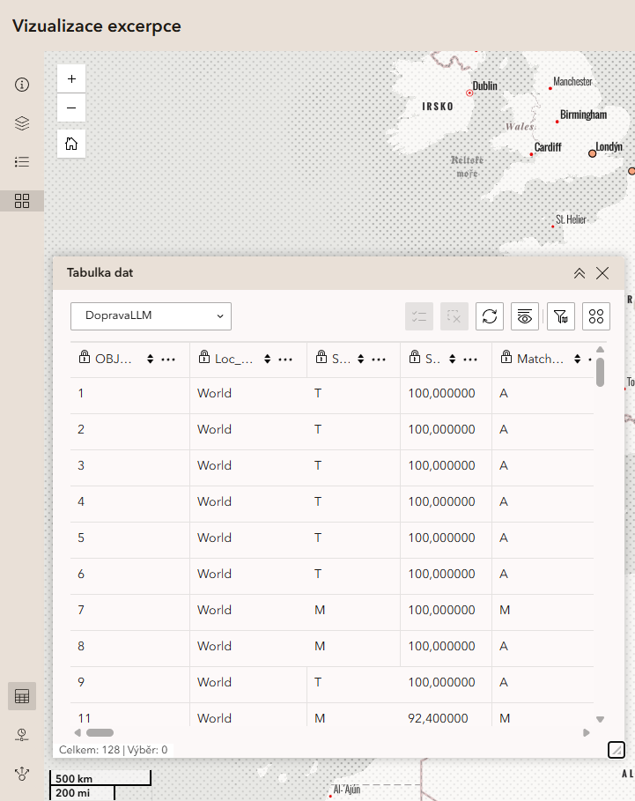
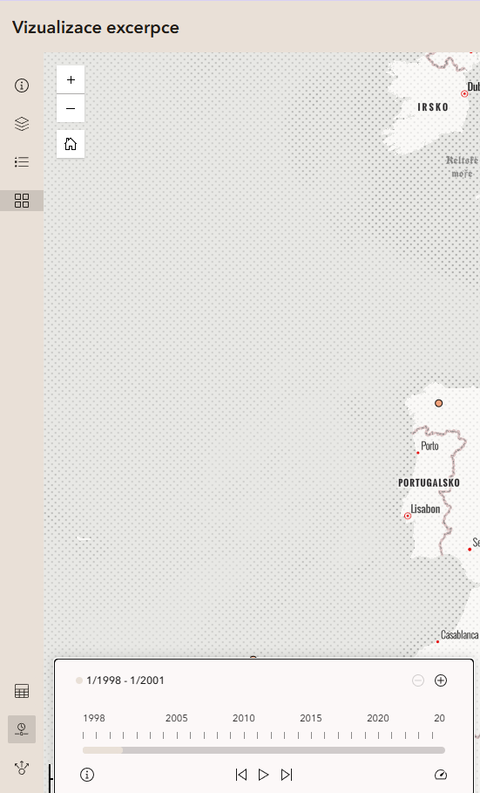
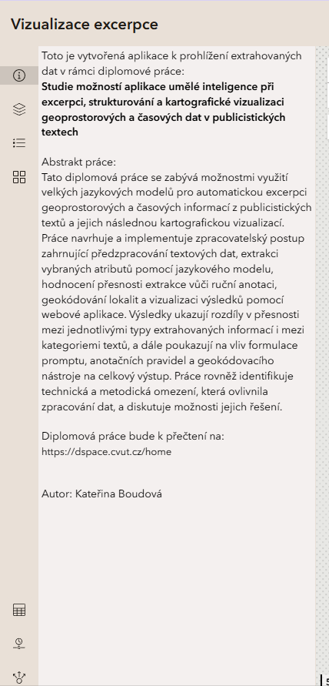
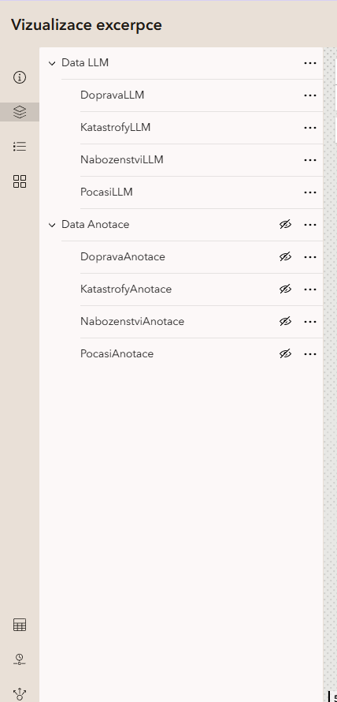
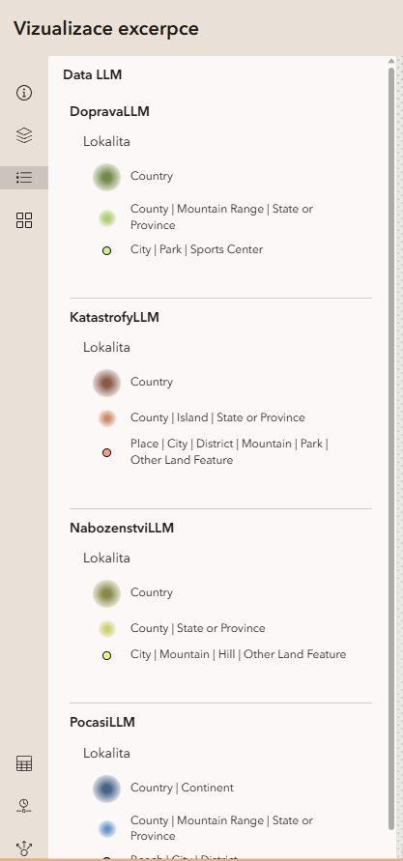
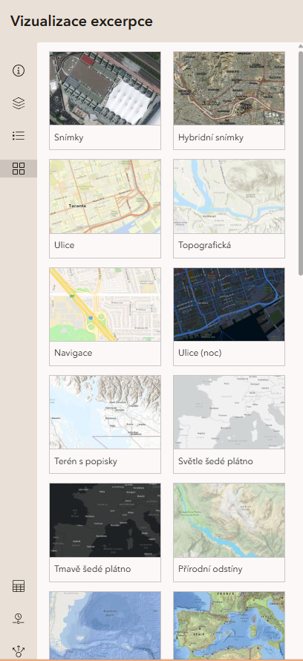
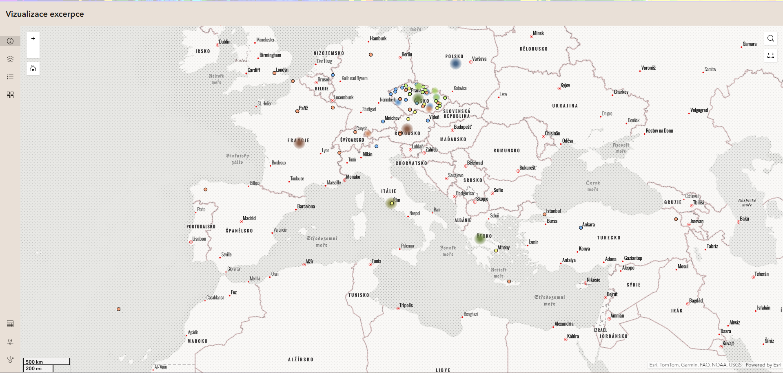
Vizualizace

Slide 17
Vizualizace

Slide 18
Vizualizace

Slide 19
Vizualizace

Slide 20
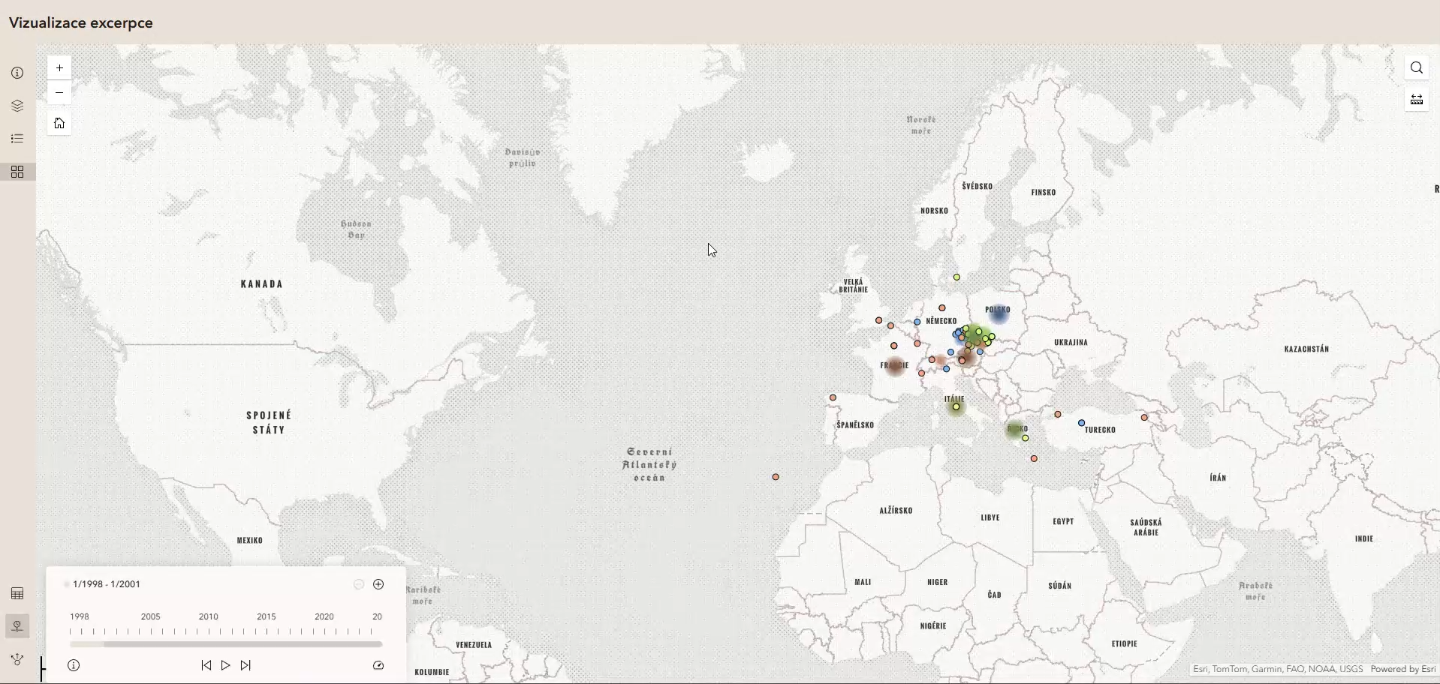
Vizualizace

Slide 21
ZÁVĚR
navrhnutí funkčního postupu extrakce pomocí LLM
evaluace výsledků
vytvoření webové vizualizace
limity a omezení
  citlivost modelu na prompt
  nejnáročnější atribut: Místo (nejednoznačnost, více lokalit v článku, exonyma)

Slide 22
DĚKUJI ZA POZORNOST

Slide 23
OTÁZKY OPONENTA
1. Pokud byste měla možnost optimalizovat extrakci pomocí LLM, které dva–tři klíčové parametry nebo části promptů byste upravila a proč?
parametry temperature a repeatPenalty
systematická část promptu
2. Jak byste řešila jednoznačné určení „hlavní lokace“ v článcích, kde se vyskytuje více míst a kontextově nejsou rovnocenná?
nová pravidla rozlišení událostí
3. Použila byste po zkušenosti znovu LLM anebo spíše specializované algoritmy pro zpracování přirozeného jazyka (NLP)?

